Slide 1

缩量反弹 热点轮动
10月22日 8:15
许 为
执业编号:A1120619060011
基金职业编号：A2025061900499x
经传多赢资深投顾，具有10年以上的从业研究经验，对A股均有较专业的研究。擅长以技术面为主，以政策，消息为辅挖掘市场热点投资机会，独创主力操盘三步曲，机构跟盘以及准确把握个股启动节奏和上涨空间判断！投资风格偏理性，顺势而为！

Slide 2
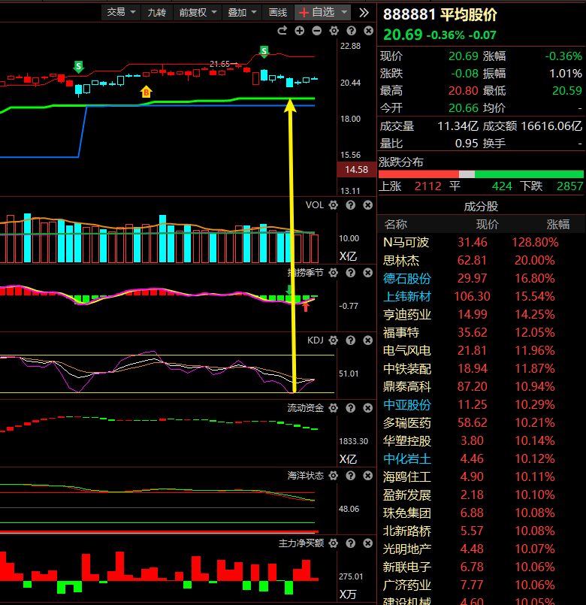
涨多了跌 跌多了涨：J值超跌后缩量反弹
缩量：
1.9月份3万亿的成交量，筹码被套
2.二十届四中全会，审议《中共中央关于制定国民经济和社会发展第十五个五年规划的建议》10月20日至23日
3.中美谈判两个转折点（11月1号，11月10号）
极致的地量还未到，向上是比较重的套牢盘，所以割肉盘慢慢出来，空仓是多头，持股是空头。

Slide 3
时间 | 主要事件 | 美国行动 | 中国行动
2月 | 贸易摩擦开启 | 对华加征10%关税 | 对美部分商品加征10%-15%关税
3月 | 摩擦升级 | 以"芬太尼问题"为由，将部分对华关税从10%上调至20% | 对美农产品等加征10%-15%关税
4月上 | 激烈博弈 | 推行"对等关税"，对华税率在数日内从34%一路飙升至125% | 对等反制，税率同步从34%提升至125%，并出台出口管制、不可靠实体清单等非关税措施
5月12号 | 首次缓和 | 签署《日内瓦联合声明》，取消4月加征的部分关税，将125%的税率调整为"暂停24%、保留10%"，暂停期90天到8月11号 | 同步取消4月部分加征关税，实施对等的"暂停24%、保留10%"措施
8月12号 | 缓和态势延续 | 在《斯德哥尔摩联合声明》中，同意继续暂停24%的关税90天，维持10%的基本关税到11月10号 | 同步继续暂停24%的关税90天，并暂停或取消部分非关税反制措施
10月 | 新的变数 | 特朗普宣布，拟从11月1日起对华加征额外100%的关税 | 待观察

Slide 4
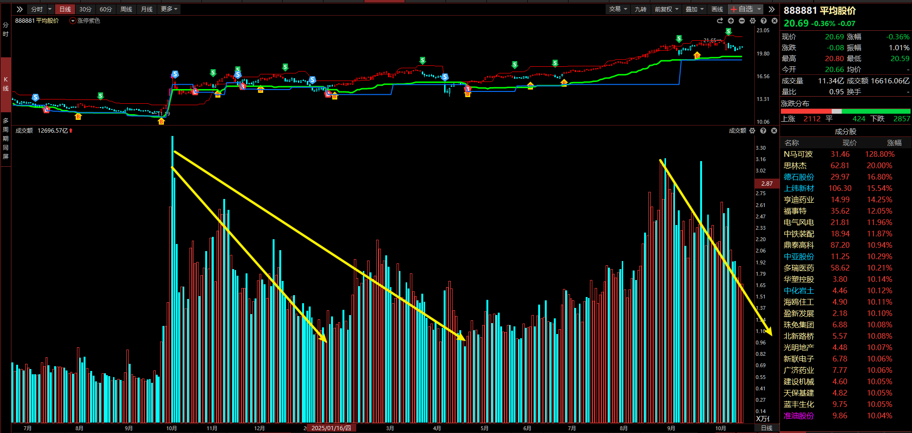
极致的地量，套牢盘彻底的割肉完毕拉升

Slide 5
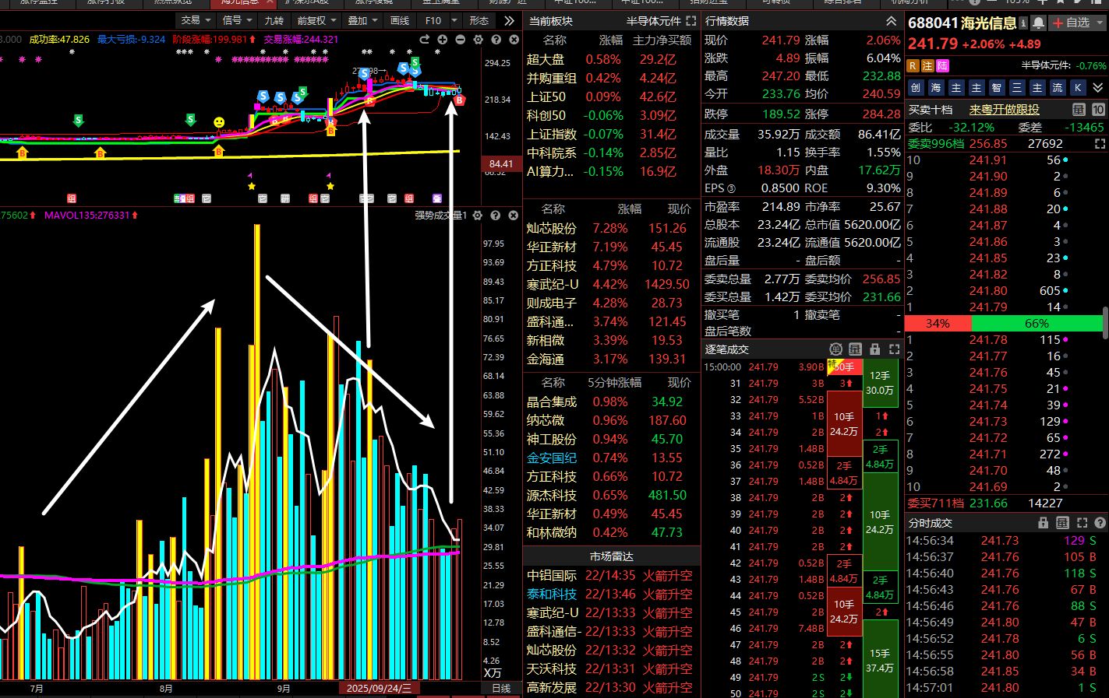
趋势上涨量能背离：股价新高，成交量未过新高

Slide 6
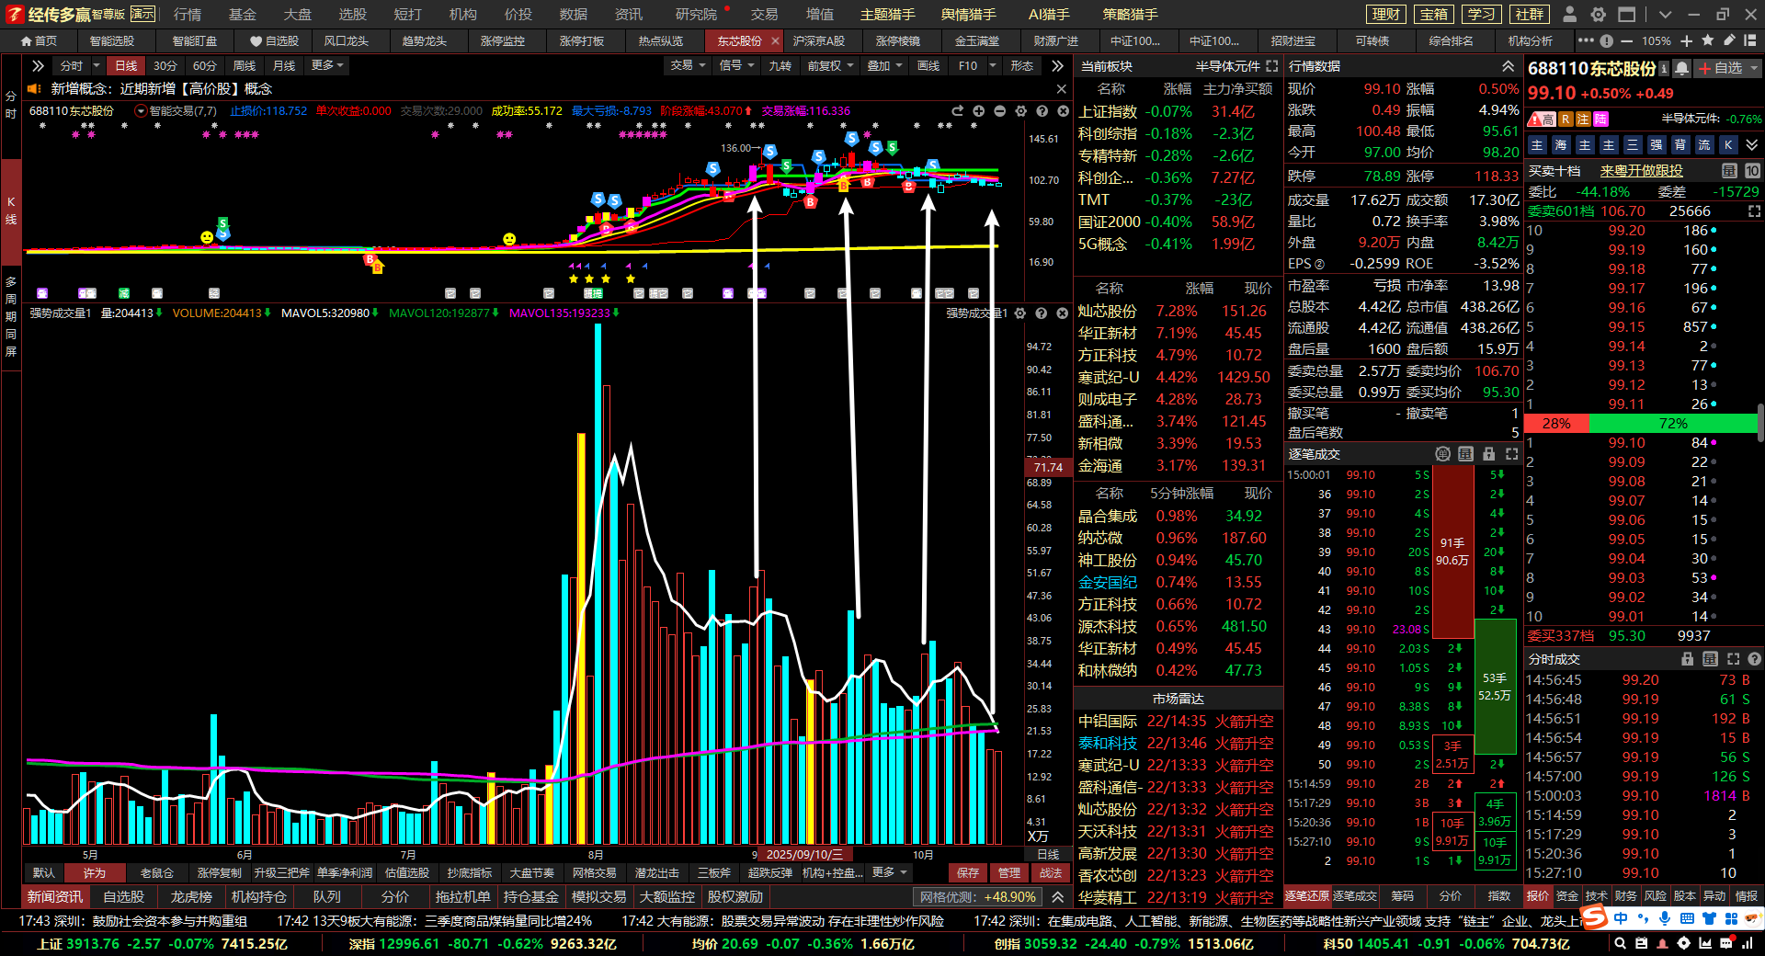
趋势上涨量能背离：股价新高，成交量未过新高

Slide 7
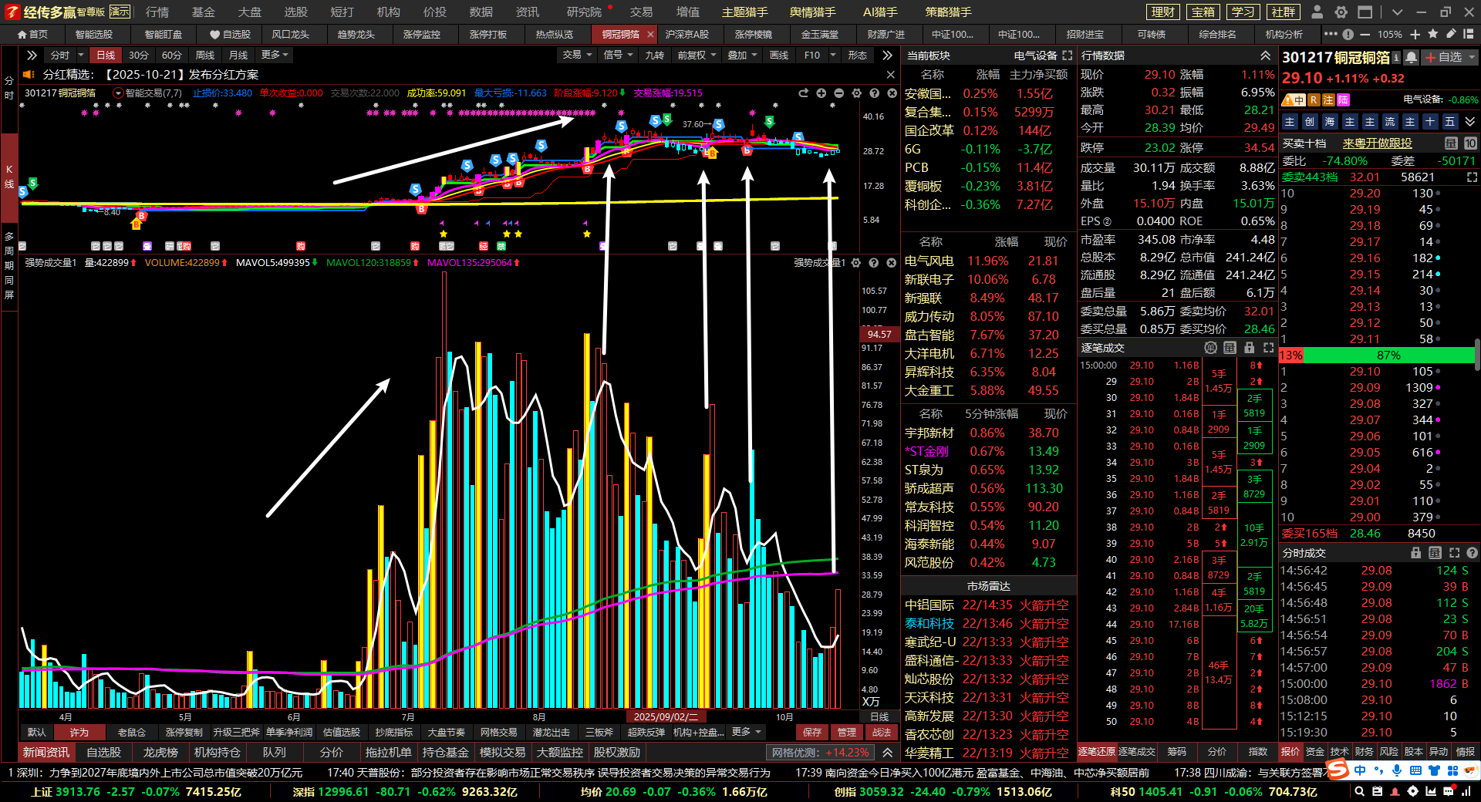
趋势上涨量能背离：股价新高，成交量未过新高

Slide 8
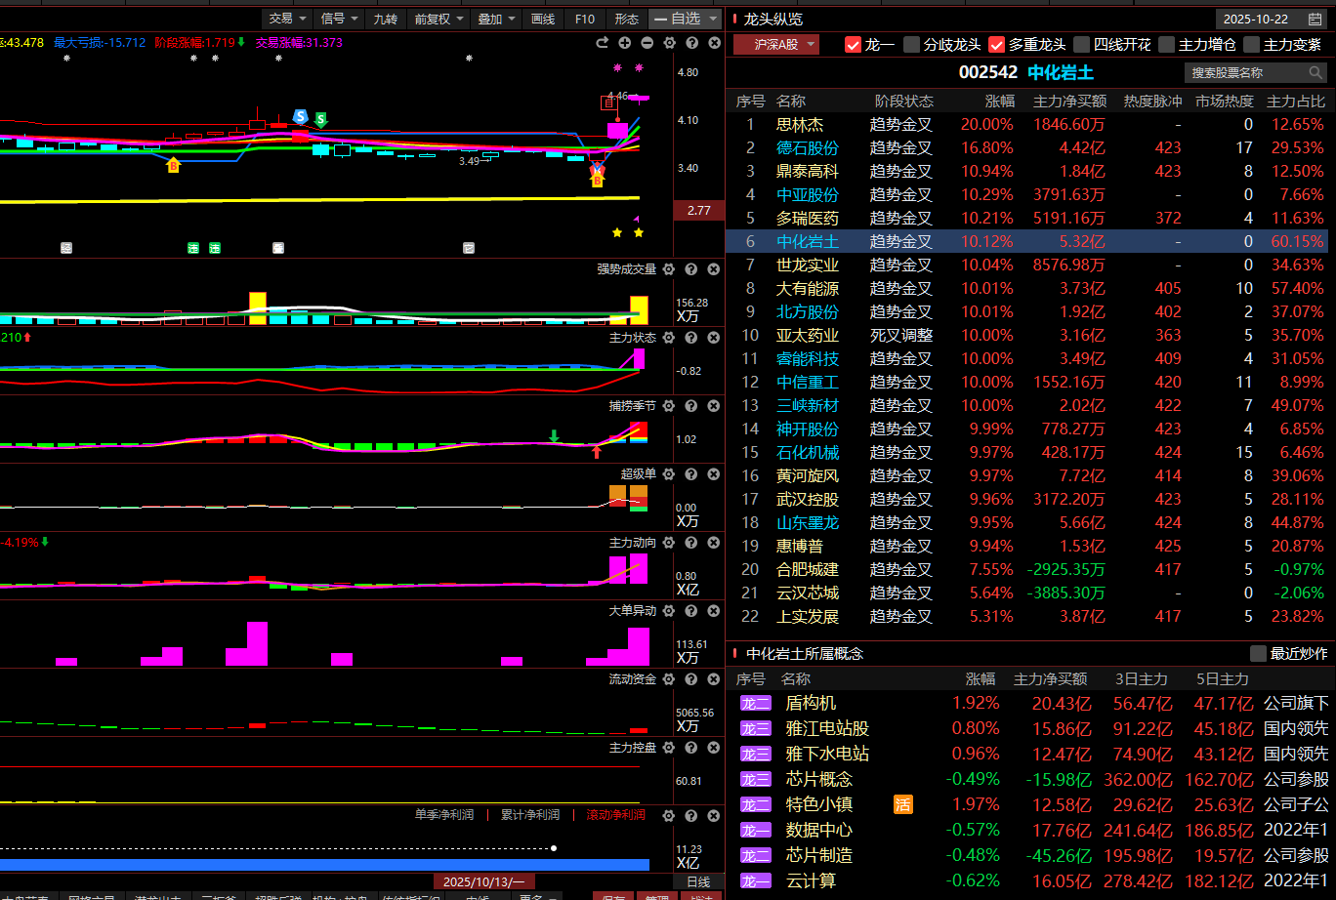
大龙头股：龙头，多重龙头，启动资金的强势（极致的超级单买入：连续多日几十万手）

Slide 9
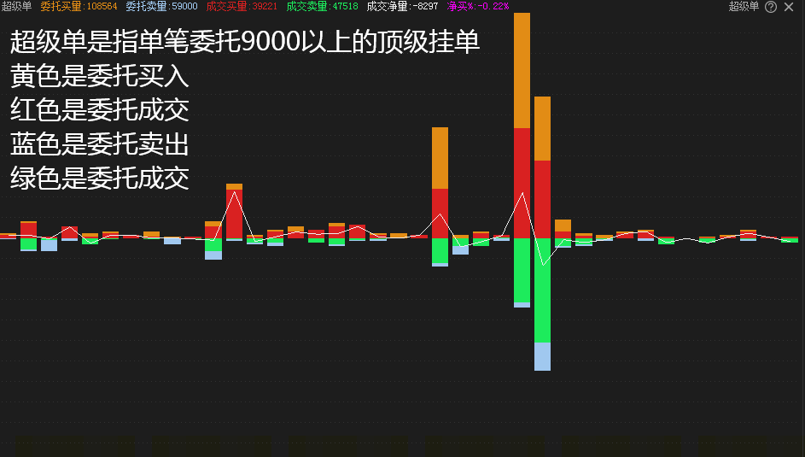
超级单指标：
A股申报挂单主板上限统一为100万股（即1万手） 创业板申报挂单上限统一为30万股（即3000手）
盘中主板出现9000手（创业板是2900手）这种顶格委托挂单的行为叫：超级单
黄色是委托买入
红色是委托成交
蓝色是委托卖出
绿色是委托成交
个股出现疯狂超级单大笔买入，说明短期有强势资金入场的信号，极致的超级单买入

Slide 10
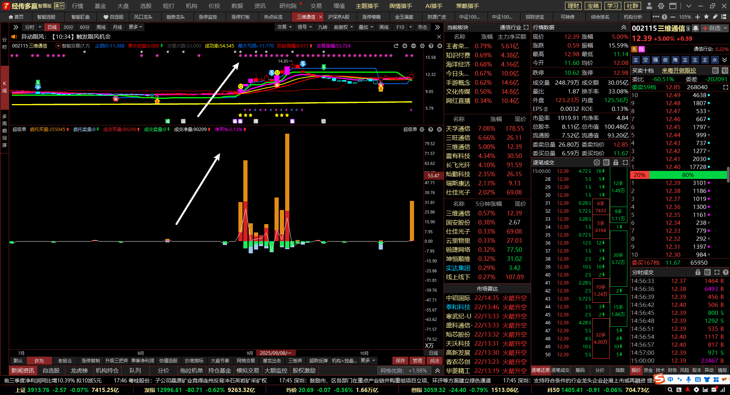
1.短线1浪启动上涨，连续2天以上的超级单疯狂买入（几十万手）
2.900万手=90000万股

Slide 11
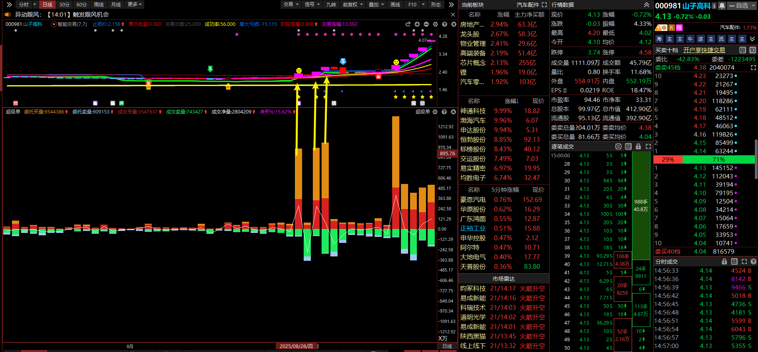
1.短线1浪启动上涨，连续2天以上的超级单疯狂买入（几十万手）
2.900万手=90000万股

Slide 12
方法逻辑：
短线超级单连续2天以上的买入
短线超级单当日买入几十万手 50万手=5000万股 100万手=10000万股=1亿股
短线买入后首次回踩5-8天，bbi支撑低吸
买入处理：2浪强势回踩后低吸，启动大涨，关注卖出信号（上引线，死叉，放量等），如果3天不大涨，则容易调整周期延长，那么先离场，继续关注13,21天的变盘。
此模型和平时方法不冲突，此类个股选股后更值得关注

Slide 13
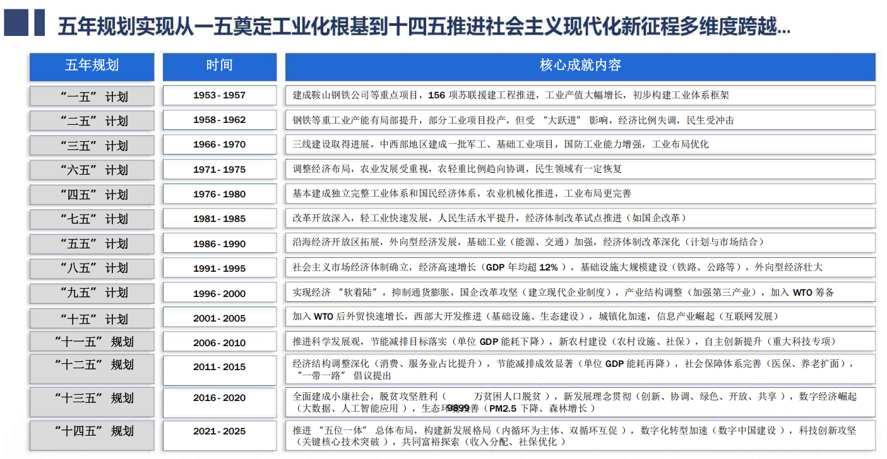

Slide 14
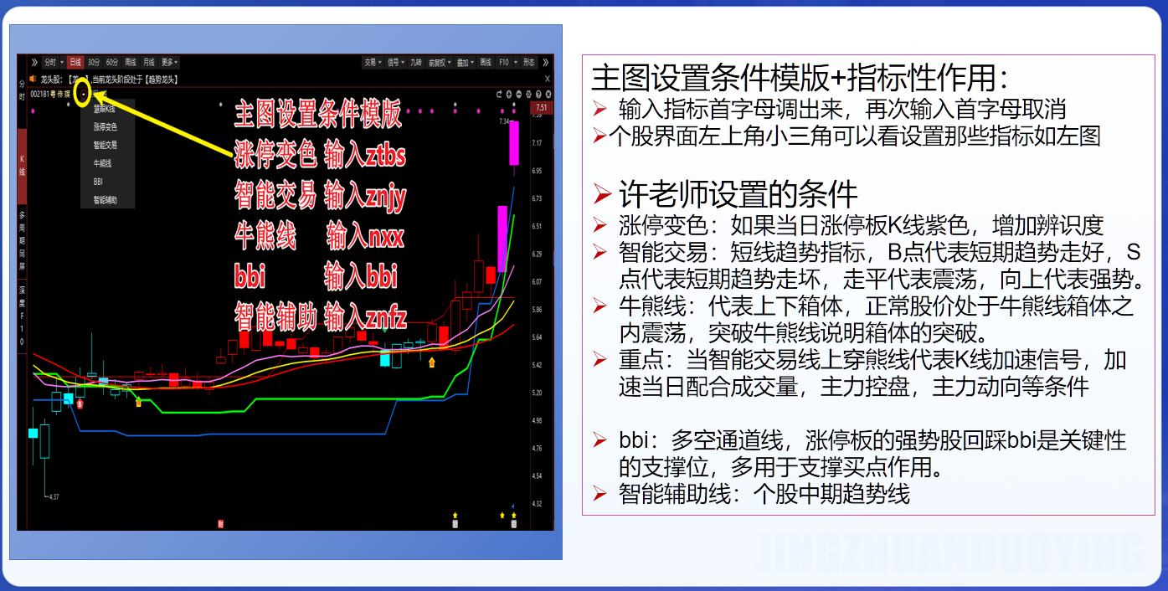

Slide 15
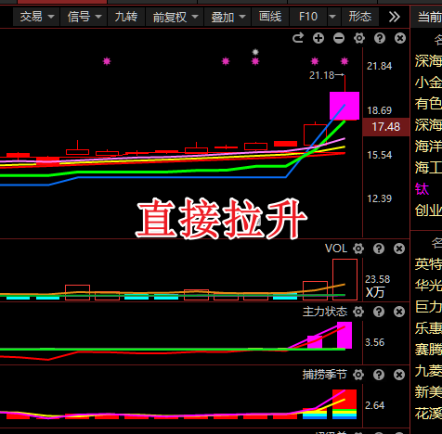
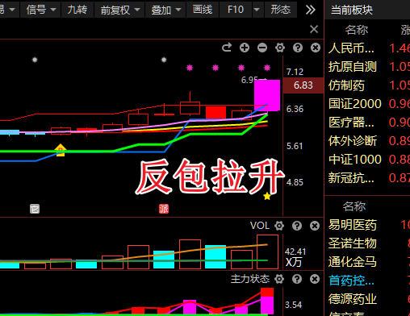
当智能交易线上穿熊线+控盘+主力爆量加速后，我们买点分成2种：
1.智能交易线上穿当日，配合控盘+爆量，是第一个买点，但是不要多买【加速当日一买】
2.智能交易线上穿后主力喜欢在回踩洗下，回踩3,4天到bbi然后再加一波【加速后回踩bbi二买】
3.回踩跌破bbi那就是走坏，止损

Slide 16


Slide 17
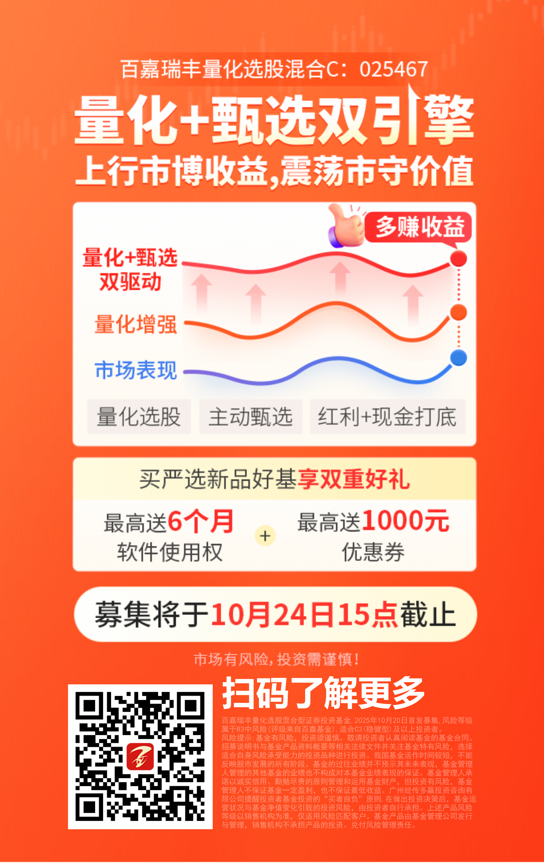
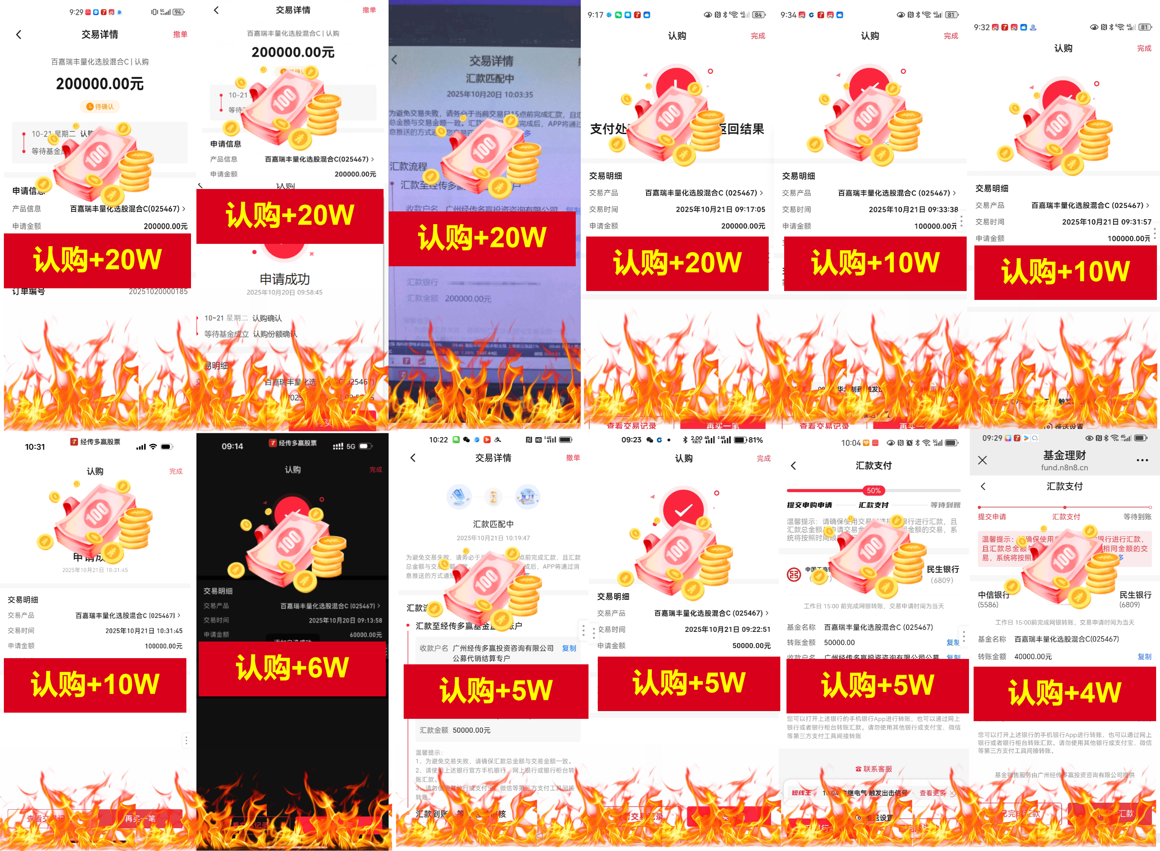
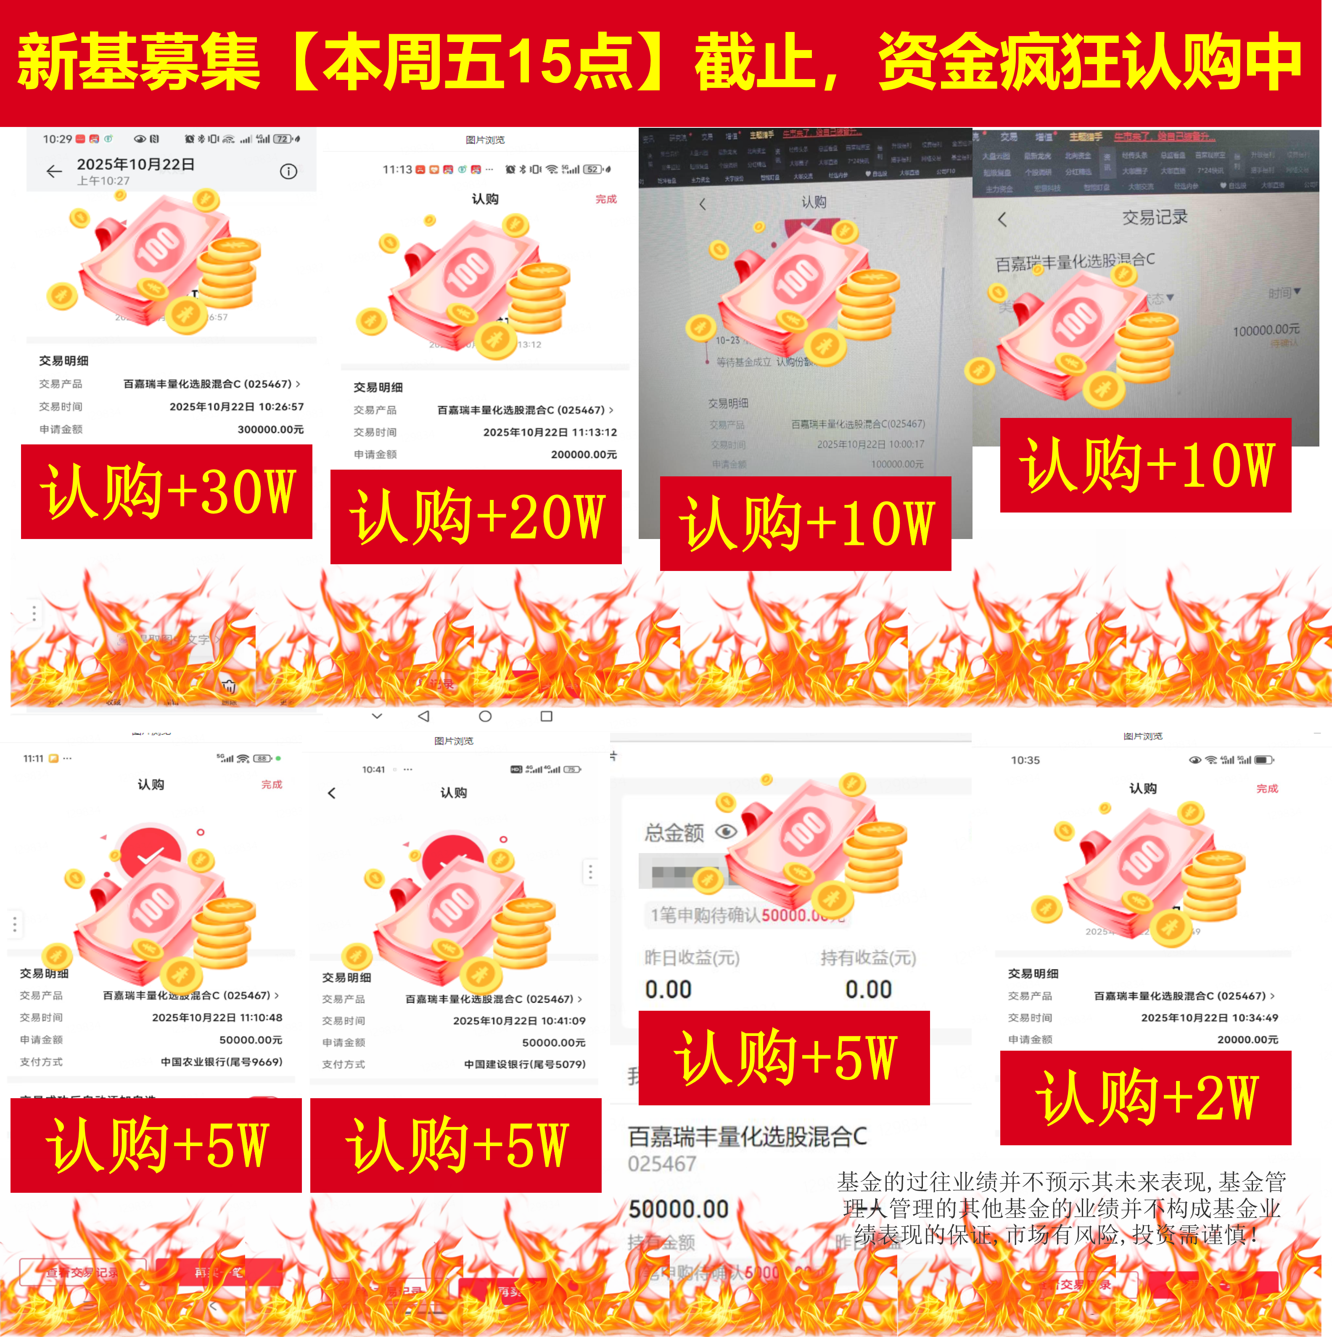
经传严选,新品募集【周五15点截止】,资金疯狂认购中！
30W、20w、10w、5w
资金持续进场中
客户、选股王及以上专享
基金的过往业绩并不预示其未来表现,基金管理人管理的其他基金的业绩并不构成基金业绩表现的保证,市场有风险,投资需谨慎！

Slide 18
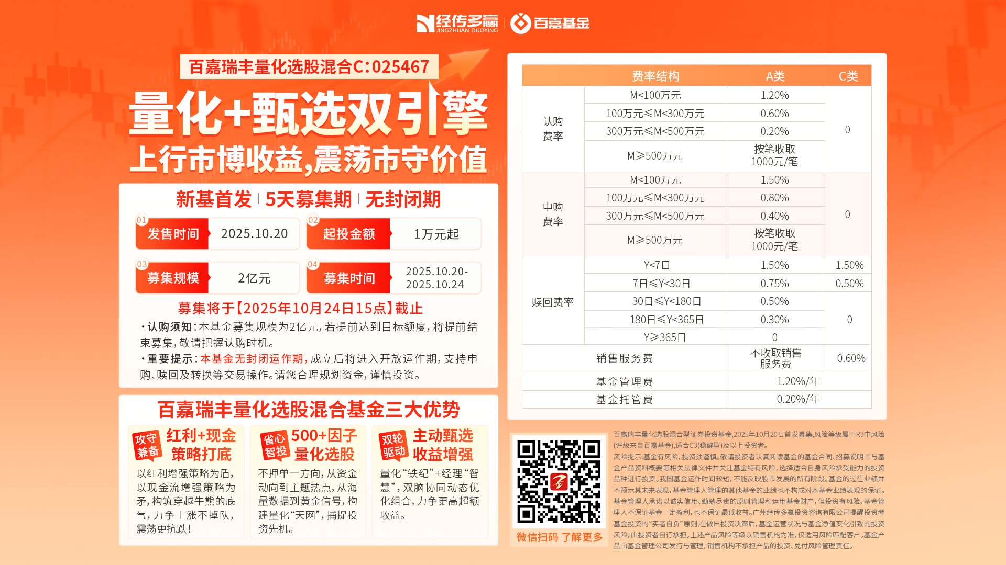

Slide 19


